Slide 1
The Promise and Perils of Mining GitHub
MSR’14 pages 92-101
Eirini Kalliamvakou
Georgis Gousious
Kelly Blincoe
Leif Singer
Daniel M. German
Daniela Darmian

Slide 2
概要
背景
  研究者たちがＧｉｔＨｕｂからソフトウェアのデータをマイニングすることが増えてきている
  しかし，ＧｉｔＨｕｂからマイニングするにはＧｉｔＨｕｂの特徴を知っておく必要がある
目的
  この論文ではＧｉｔＨｕｂの特徴をempirical studyによって理解すること
ＲＱ
  ソフトウェアの調査のためＧｉｔＨｕｂでマイニングする際の約束事と注意点は何か

Slide 3
調査方法
1000人に対するＧｉｔＨｕｂに関するアンケート調査
  返答があったのは240人
プロジェクトに対する量的な分析
  GHTorrentの2012年から2014年1月までのデータ
434プロジェクトに対するマニュアルでの分析
  GHTorrentに存在するデータの中からランダムで選ぶ
  プロジェクトの大きさの信頼度が95%±5%である

Slide 4
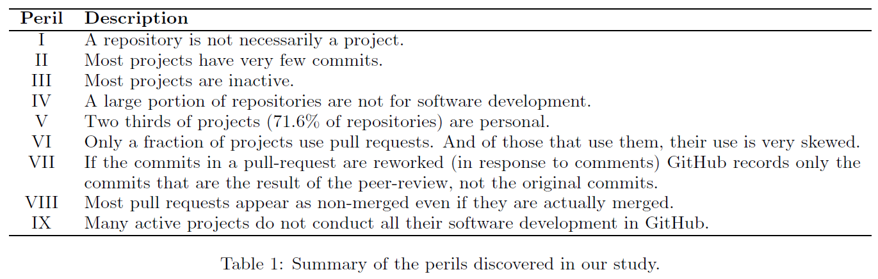
Summary of perils

Slide 5
結果１
Perils Ⅰ：リポジトリは必ずしもプロジェクトではない
  ベースリポジトリとフォークリポジトリ
  プロジェクトに貢献する際にベースリポジトリからフォークしてきて開発を行う
  フォークリポジトリでの活動はベースリポジトリからは独立したものである
  １つのプロジェクトとしてプロジェクトの活動量を測る際にはフォークリポジトリは無視すべき
Perils Avoidance Strategy
  GitHubにあるプロジェクトを分析するにはベースリポジトリとフォークリポジトリを考慮しなければならない

Slide 6
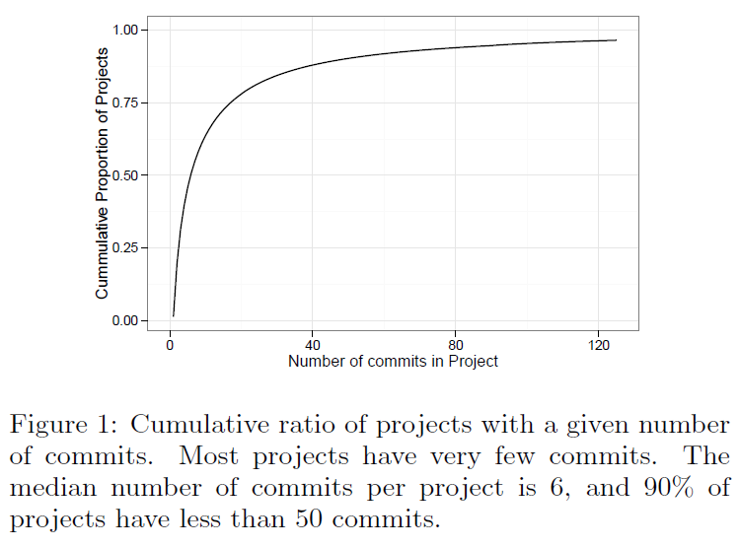
結果２：On the Activity of Project（1/2）
Perils Ⅱ:多くのプロジェクトはコミット数が少ない
  プロジェクトの活動量はコミットの数で測る
  図よりプロジェクトのコミット数の中央値は６
  また最大値は427,650

Slide 7
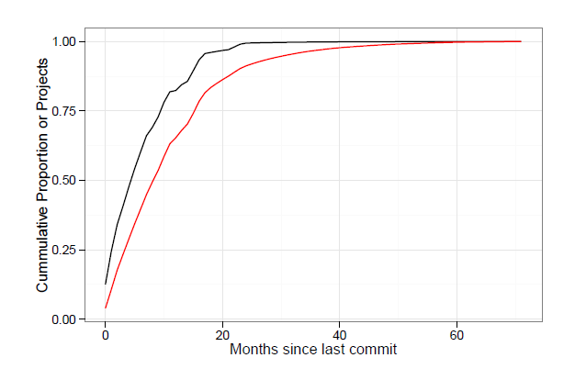
結果２：On the Activity of Project（2/2）
Perils Ⅲ:多くのプロジェクトは活発でない
  最近の6か月で活動しているプロジェクトは54%しかない
  しかし，プロジェクトが作られたのがこの6か月の間であるものは全体の34%を占める
  この6か月より前から存在していて6か月以内に活動があるものは22%だけである

Slide 8
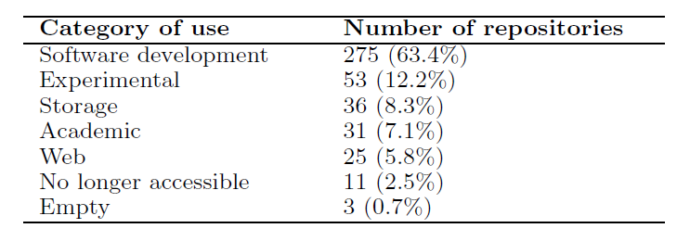
結果３：On the Contents of Projects
Perils Ⅳ:ソフトウェア開発でないリポジトリの割合が高い
  アンケートの結果14%の人がGitHubを実験的，Webのホスト，学校のプロジェクトで使っている
  また10%の人はストレージとして使っている
  434のリポジトリを見た結果
  分析の対象を選ぶときは，READMEを見て決めるべき

Slide 9
結果４：On the Users Involved with Project
Peril Ⅴ:2/3（71.6%）のプロジェクトは個人的なもの
  1プロジェクトのコミッタの数は
    67%が1人以下，87%が2人以下，93%が3人以下
  リポジトリのコミッタがプロジェクトより少ないとき
    72%が1人以下，91%が2人以下，95%が3人以下
  424リポジトリにおいての割合は
    65%が1人以下，83%が2人以下，90%が3人以下
分析の際個人のリポジトリを避けるには，コミッタの数を見ないといけない

Slide 10
結果５:On Pull Request
Promise Ⅰ:GitHubはコードレビューをPullRequestやCommitの形式にして価値のあるソースのデータとして供給する
Perils Ⅵ:PullRequestを使っているプロジェクトは少ない，そして使い方がとてもskewである
  プロジェクトのPRの数の中央値は２
  プロジェクトの44.7%はPRの数が1以下で95%が25以下
GitHubにおけるレビュープロセスを見るならば，PRの数を考慮しなければならない

Slide 11
結果６:Pull Requests as a Code Review Mechanism(1/2)
Perils Ⅶ:もしPRのコミットをやり直した場合GitHubは最新のコミットのみを記録する
  おくったPRに対してのコメントなどを受けてPRをやり直しをすることがある
  その場合メインリポジトリに反映されるのは修正後のコミットだけなので，それより前のコミットは消える
コードレビューにおいて，すべてのコミットを分析したい場合，GitHubによるコミットの記録のみを頼りにしてはいけない

Slide 12
結果６:Pull Requests as a Code Review Mechanism(2/2)
Peril Ⅷ:多くのPull Requestはたとえマージされていたとしても，non-mergedとあらわれる
  GitHubの外部でマージされた場合見分けるには
    PRで送られたコミットがmaster branchに現れる
    PRのコミットが他のコミットと一緒にされてmaster branchに現れる
    最新の3つのコメントに次のものが入って，コミットがmaster に現れる
    (?:merg|appl|pull|push|integrat)(?:ing|i?ed)
    最新のコメントでPRが方針に一致していると記された場合
マージされたPRを分析したいとき，GitHubのマージ状態を見るのではなく，上記で示した方法で見分けなければならない

Slide 13
結果７:Pull Requests as an Issue Resolution Mechanism
Promise Ⅱ:PR,issues,commitが連動した開発はソフトウェア開発の状況を総合的に見ることができる
  PRはissueにひもづけられていて，それに関する議論についてもたどることができる．
  そして，それらを分析することでコラボレーションパターンを調査することができる．
  Issueの特徴はプロジェクトを通して均一になっていない
  12%のリポジトリでしかPRとIssueが使われていない
  特にGitHubに移行してきたプロジェクトは，独自のIssueデータベースで管理している．

Slide 14
結果８：On the Use of Non-GitHub Infrastructure
Peril Ⅸ:多くの活発なプロジェクトではすべてのソフトウェア開発がGitHubで行われていない
  コラボレーションの手段として，外部のメーリングリストやIssueトラッキングを使っている．
  GitHubにはmirrorリポジトリが多く存在している．
    1,851プロジェクトで12,709リポジトリ存在する
  GitHubのユーザでなくてもコミットが記録されている
    mirror元での変更を反映させるため
  GitHubのユーザでないコミッタが登録されているリポジトリを避けるためには，discriptionから判断できる

Slide 15

THREATS TO VALIDITY
この調査は比較的少ないバイアスのある参加者で成っている．
マニュアルの分析で使った434のリポジトリは様々な使われ方をしていたので結果は一般的でない．
GHTorrentはベストエフォートでGitHubのデータを集めている．

Slide 16
DISCUSSION & CONCLUSIONS
この研究ではGitHubからデータをとってきて，そしてソフトウェアエンジニアリングの評価を行った．
無差別にGitHubのデータをとってくるのは個人のリポジトリも含めるため良くない．
GitHubのデータを扱うときは気を付けることがある
  目的，更新時間，コミッタの数，PRの数，Issueの利用

Slide 17
感想
GitHubに移ってきたプロジェクトはほとんどが独自のIssue trackingを持っていることを知れた．
PRを使っているプロジェクトはIssueやCommentを紐づけているので分析しやすいように感じた．
一方で，PRを調べるには，マージされる方法が複数あるのですべて追っていくのはなかなか難しいと感じた

